Slide 1
2.3.3. VÝDAJE STÁTNÍHO ROZPOČTU
1. Výdaje státu a jejich členění
2. Charakteristika jednotlivých druhů výdajů
Podle právních aspektů
Podle účelu
Podle směru toku financí
Podle druhu
3. Zhodnocení výdajové politiky státu, přístupy k řešení
Výdaje státu a jejich členění
Výdaje nemají předem stanovený cíl (na rozdíl od účelových fondů)
Výdaje jsou příčinou rozpočtového salda i zadlužení státu (neracionální, zbytečné a naddimenzované)
Nechuť politiků „sahat“ na výdaje (ztráta popularity vlád)
Členění výdajů:
a) Podle právních aspektů
Mandatorní výdaje – jsou povinné ze zákona, smluv nebo právních norem)
Kvazimandatorní - nejsou povinné, ale jsou nezbytné pro chod státního aparátu
Nemandatorní výdaje – nejsou povinné, ani nezbytné, jsou nejrůznějšího charakteru

Slide 2
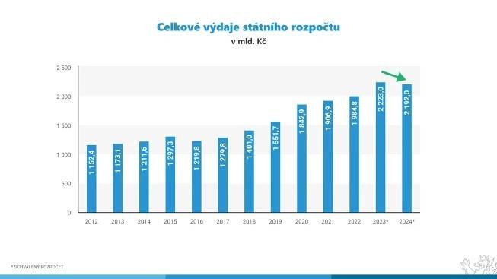

Slide 3
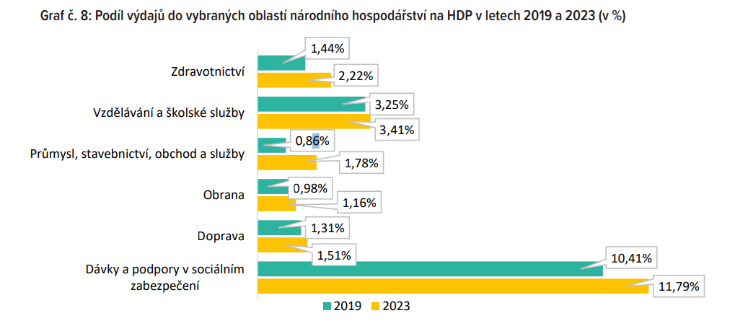
b) Podle účelu („kam tečou peníze“)
Na nákup veřejných statků
Na podporu firem
Na podporu osob a domácností
Na chod státních institucí
c) Podle charakteru směru toku financí
Transferové výdaje
Vládní výdaje
Podle odvětví národní ekonomiky
d) Podle druhu
Výdaje běžné (neinvestičního charakteru)
Výdaje kapitálové (státní investice) – měly by sloužit k růstu ekonomiky a růstu životní úrovně obyvatel

Slide 4
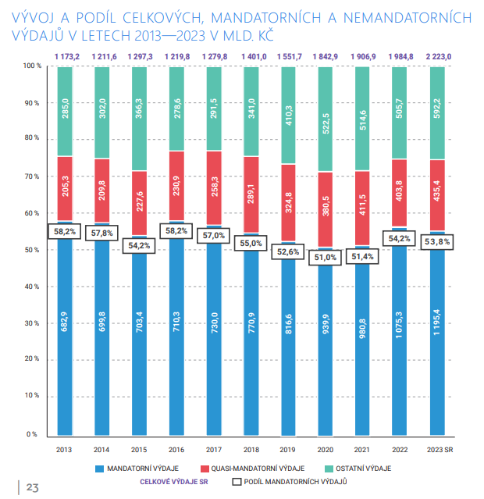
Členění podle charakteru a právních aspektů
1)MANDATORNÍ VÝDAJE ( výdaje ze zákona nebo ze smluv a právních norem)
Vysoké zastoupení v celkových výdajích – viz graf
- Domácí povinnosti
Dávky důchodového pojištění
Dávky nemocenského pojištění
Sociální dávky
Příspěvky státu na zdravotní pojištění
Podpory v nezaměstnanosti
Výdaje na dluhovou službu
Výdaje na volby
- Povinnosti vůči zahraničí
Příspěvky mezinárodním organizacím
Příspěvky do rozpočtu EU

Slide 5
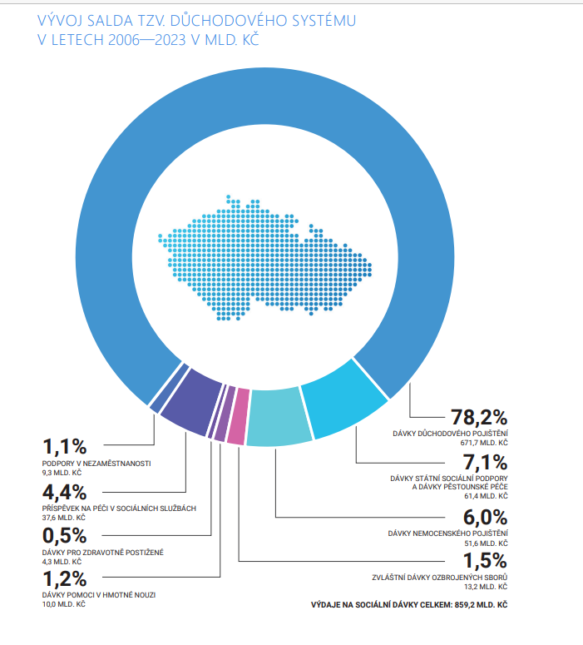
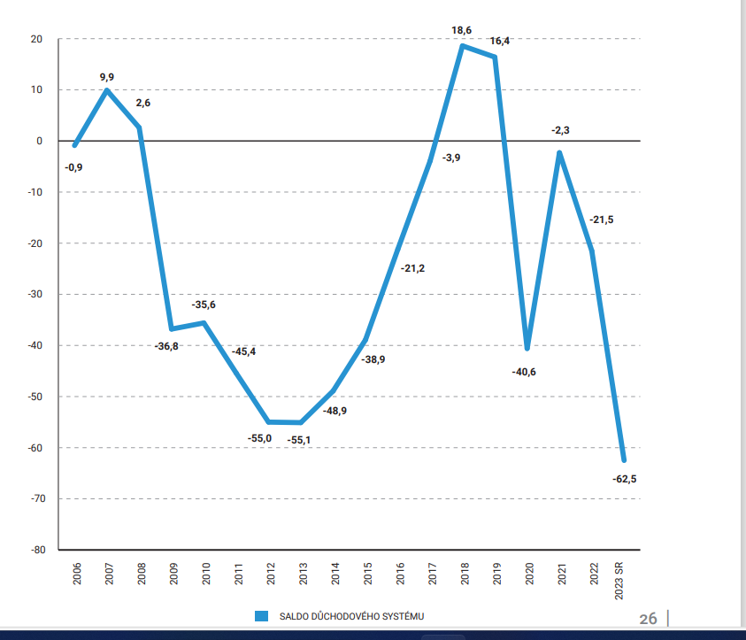
1.1. DÁVKY DŮCHODOVÉHO POJIŠTĚNÍ
- Vypláceny z důchodového účtu
Přispívají na něho do státního rozpočtu zaměstnanci ( 6,5% hrubé mzdy), zaměstnavatelé (21,5%) hrubé mzdy zaměstnance)
Čerpání prostředků na důchod : starobní, invalidní, vdovský, sirotčí (+ dávka výchovného 500,- za každé vychované dítě)
Důchodový účet – v trvalém saldu (princip – mělo by se vydat tolik, kolik se vybere- nedodržuje se)

Slide 6
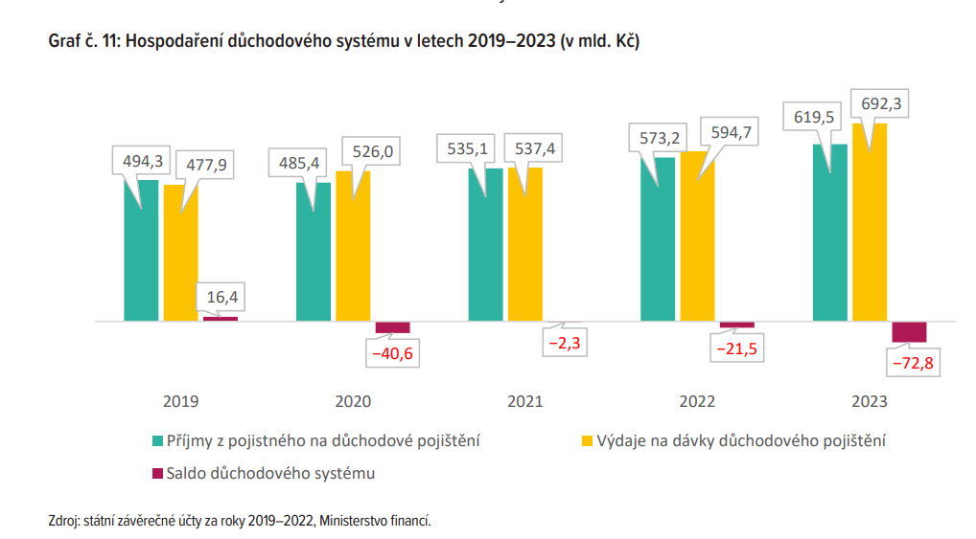

Slide 7
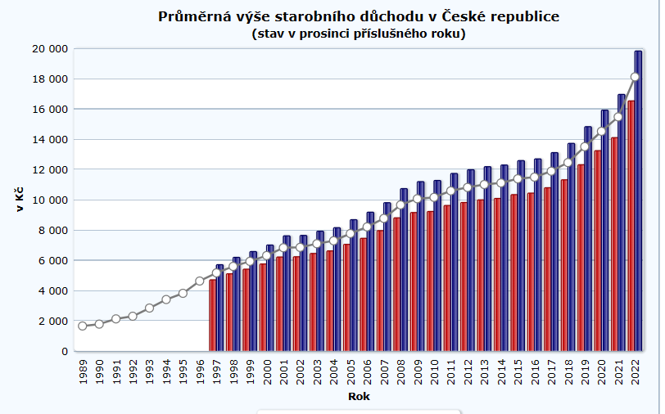
2023:
19 438,- Kč
2024:
20635,-Kč

Slide 8
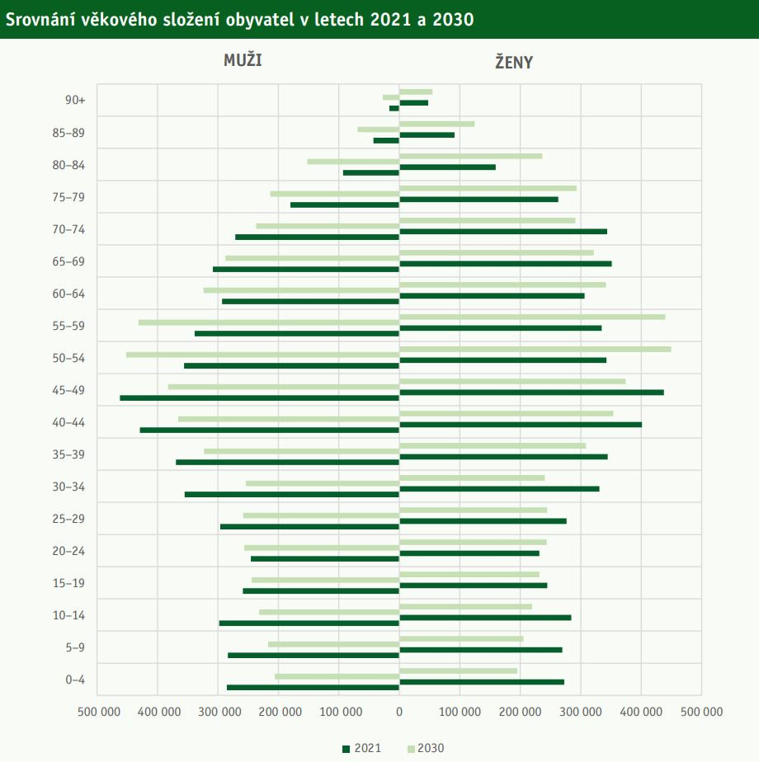
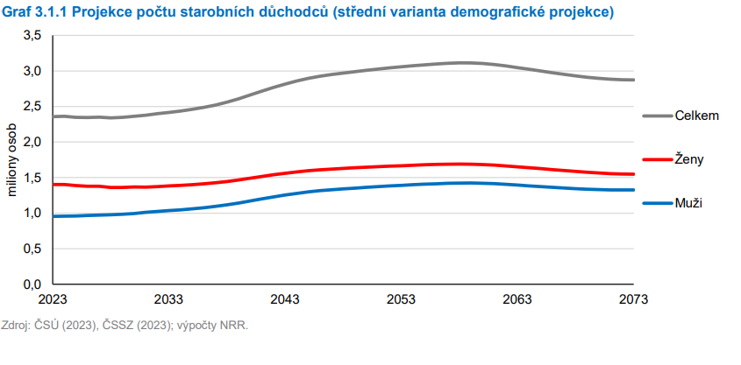
Příčiny:
Stárnutí populace
Roste počet starobních důchodců (2,4mil osob)– i vlivem lepší zdravotní péče,
roste i počet lidí odcházejících do předčasného důchodu (do 2024 výhodné)
Prodlužuje se doba pobírání důchodu (1970-11let, 2023-24 let)
Klesá počet narozených dětí (1,83)– méně aktivních pracovních sil
Posunutí průměrného věku k vyšším věkovým kategoriím

Slide 9
2. Valorizační vzorec
Valorizační vzorec zohledňuje :
životní náklady důchodců (spotřebitelský koš důchodců má jinou skladbu než obecný spotřebitelský koš)
Inflaci (!důchodcovská inflace)
nárůst reálných mezd – vztah důchodů a reálných mezd
Parametry valorizačního vzorce | Nečasova pravicová vláda | Sobotkova levicová vláda | Babišova vláda populistická | Fialova vláda – spíše střed
Životní náklady | Růst životních nákladů | Růst životních nákladů | Růst životních nákladů | Růst životních nákladů
inflace | Nízká 2-´3% | Inflace nízká 2-3% | Inflace roste Konec 2022: 3,8% | Inflace (15%) 2023-8,6%,teď ke 2%
Růst reálné mzdy | 30% | 50% | 50% | 50%, (navrhováno 30%)
„dárečky navíc“ | Nad tuto hranici nelze zvyšovat (žádné dárečky) | Hranice je zrušena | Hranice je porušována –vánoční dárky, Příplatky k důchodům-plošné | Respektovat hranici

Slide 10
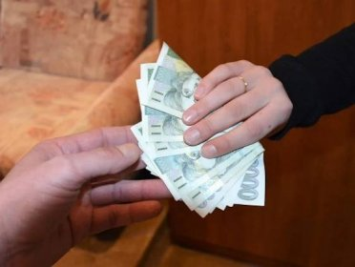
3. Vztah k reálným mzdám (Poměr důchodu ke mzdě)
Optimum kolem 40%
Kolem 50- 60% problém
 | Poměr důchodu a průměrné mzdy (%)
 | hrubé | čisté
2018 | 38,1 | 50,7
2019 | 38,8 | 51,8
2020 | 40,5 | 54,4
2021 | 40,2 | 49,8
2022 | 44,8 | 56,1 x)
2023 | 41,3 | 54,5
Kolik připadá důchodců na 100 pracujících (pramen OECD)
 | 1960 | 1990 | 2020 | 2050
RAKOUSKO | 21 | 24,3 | 31,3 | 56
Belgie | 20,3 | 24,8 | 33,1 | 51,3
ČR | 16,3 | 22 | 33,8 | 55,9
DÁNSKO | 19 | 25,9 | 34,9 | 44,6
FINSKO | 13,5 | 22 | 40,1 | 51,4
FRANCIE | 20,8 | 24 | 37,3 | 54,5
NĚMECKO | 19,1 | 23,5 | 36,5 | 54,5
NIZOZEMÍ | 16,8 | 20,6 | 34,4 | 53,3
PORTUGALSKO | 14,8 | 23,9 | 38,6 | 71,4
ŠPANĚLSKO | 14,6 | 23,1 | 32,8 | 78,4
x) Podle nového valorizačního vzorce z roku 2021 (ANO)
Musel se dodržet

Slide 11
4) PRŮMĚRNÝ VĚK ODCHODU DO DŮCHODU
Jedna z nejostřejších diskuzí na politické scéně – přitom se jedná o zcela přirozený a v jiných zemích obvyklý krok
(Důchodci se stali předmětem mocenského boje ze strany opozice, její neúspěch s žalobou u ústavního soudu na valorizaci, teď boj o odchod do důchodu)
VYBRANÉ ZEMĚ (2019) | MUŽI | ŽENY
Francie | 62 | 62
Slovinsko | 60 -65 | 60 -65
Slovensko | 62,5-64 | 62,5-64
Švédsko | 62-68 | 62-68
Dánsko | 66.5-69 | 66,5-69
Belgie | 65-67 | 65 -67
Irsko | 66-68 | 66-68
Německo | 65-67 | 65-67
Kdy půjdou mladí do penze – zahájení kariery 2020
Dánsko | 74 | Německo | 67
Estonsko | 71 | Norsko | 67
Itálie | 71 | Rakousko | 65
Nizozemí | 69 | ČR | ?
Finsko | 68 | Švédsko | 68
Portugalsko | 68 | Slovensko | 64
Belgie | 67
Návrh vlády:
odchod do důchodu v 68 letech + výjimky pro horníky, záchranáře a další těžká povolání
Stanovení pevné doby, po kterou se má důchod pobírat = 21,5 roku (opět diskuze nad pobíráním důchodu plete se průměrný věk s průměrným věkem dožití – to není skutečný věk dožití, ale statistický ukazatel)
Návrh opozice : VŠ by měli pracovat déle, protože se „nenadřou“

Slide 12
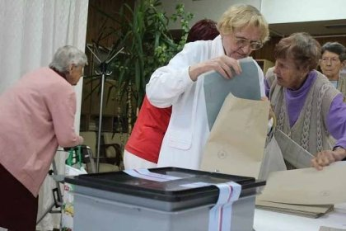
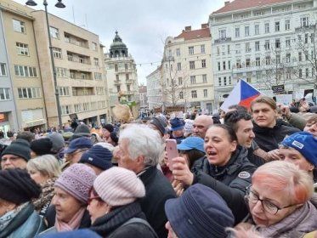
5. Důchodci jsou voliči – obavy politiků z reforem
Reforma důchodového systému je na stole už 20 let (Babišova vláda před 15 lety tvrdila, že má důchodovou reformu zpracovanou – neměla)
Pravicové vlády – dílčí úpravy – ne reforma
Levicové vlády i tyto úpravy zrušily
Řešení problému (Za 5 minut po 12.)
6. Závislost na státu a jeho sociální politice
V ČR je, jako jeden z mála 100% závislý na státu a sociální politice (pozůstatek socialismu a levicových vlád)
Ve vyspělém světě existují důchodové fondy – soukromé i státní (velké využití např. v Nizozemí, Dánsku, Islandu, USA, Kanadě, Británie, Švédsko, Švýcarsko
ČR – zavedena dobrovolné penzijní fondy (Nečasova vláda) se státní podporou
- zrušeny – Sobotkova vláda (posílení závislosti na státu)
7. Problém mezigenerační solidarity
Důchodový systém je postaven na rovnostářství (dostatečně nezohledňuje zásluhovost) –“ sociální solidarita“
Řešení u nás je nemožné
Mezigenerační solidarita se dosud neřešila

Slide 13
Možné cesty řešení
Není to jednoduché
Cesta – snížení penzí na úroveň, které je stát schopen vyplácet bez vytváření dluhů – státní podpora bude zajišťovat důchodcům jen a pouze základní životní potřeby – politicky neprůchodné
Cesta - Přiměřené zpomalování počtu důchodců prodlužováním věku odchodu do důchodu – standardní cesta, v českých podmínkách napadaná opozicí
Cesta - Podstatné zvýšení daní – problém- jakých daní
Cesta - možnost je i ponechat vše, tak jak je a zatížit další generace – „ne“ mezigenerační solidaritě
Opoziční cesta – zvýšit porodnost, ať více pracujících „uživí“ důchodový účet + daně (ANO 2024)
???

Slide 14
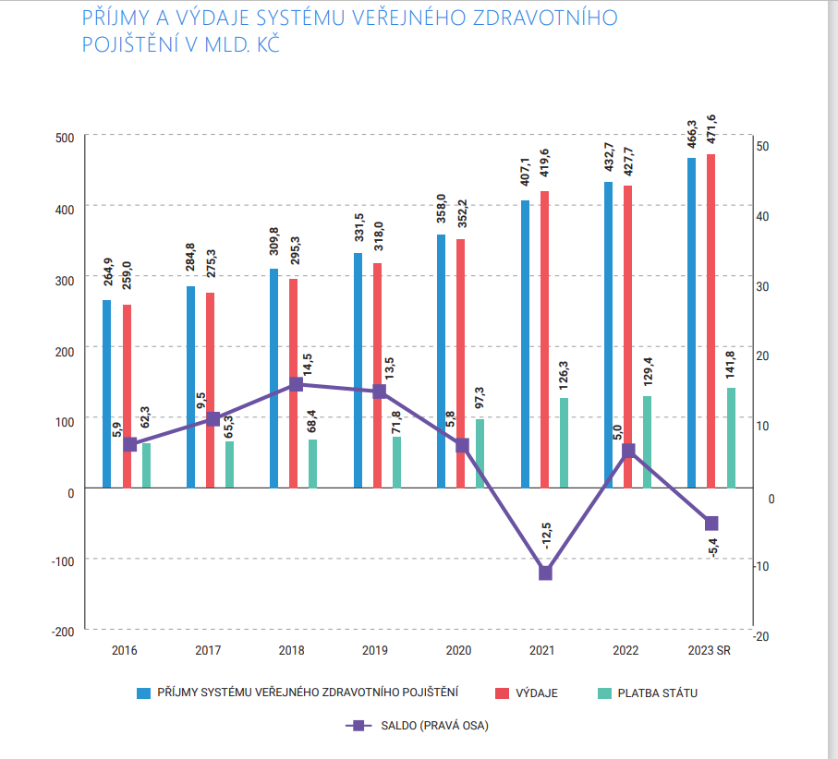
2. Příspěvky státu na zdravotní pojištění
Platby za tzv. „státní pojištěnce“
Státní pojištěnec je jako osoba definován zákonem o veřejném zdravotním pojištění. Jako státní pojištěnec může být označen například příjemce rodičovského příspěvku, důchodce, nezaopatřené dítě, rodiče na mateřské nebo rodičovské dovolené, uchazeči o zaměstnání, příjemci dávek v hmotné nouzi, osoby závislé na péči jiných, invalidní občané, lidé pečující celodenně o děti do 15 let či sloužící v ozbrojených silách nebo příjemci předdůchodu. Státní pojištěnci jsou povinni dokládat skutečnost, že jsou státními pojištěnci a mají oznamovací povinnost.
3. Dávky nemocenského pojištění
Ze zákona vyplývající součást sociálního pojištění
Pojišťuje většinou krátkodobé události
Za zákona je to 6 typů dávek :
- nemocenská od 15 dne nemoci
- ošetřovné krátkodobé
- ošetřovné dlouhodobé
- peněžitá pomoc v mateřství
- otcovské
- vyrovnávací příspěvek v těhotenství a
mateřství

Slide 15
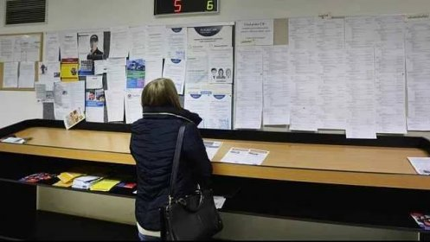
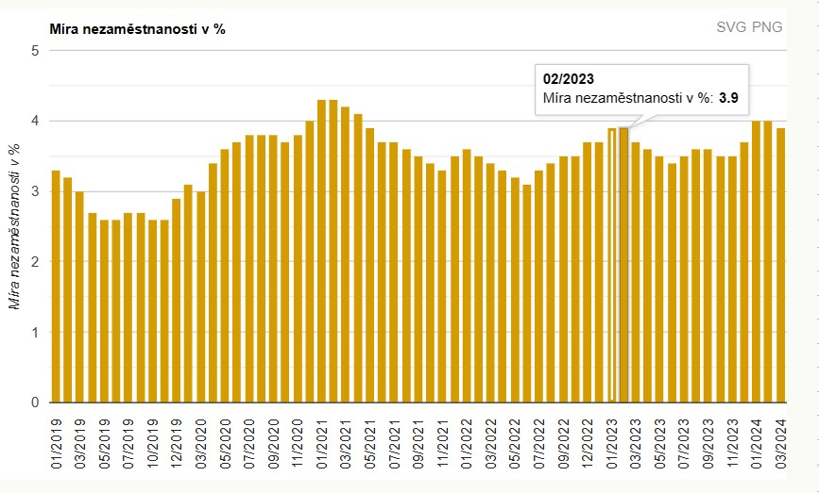
4. Podpory v nezaměstnanosti
Nezaměstnanost se měří dvojím způsobem
1)Jako obecná míra nezaměstnanosti (ČSÚ podle ILO)- počet NZ/ pracovní síle celkem
2)Jako registrovaná míra NZ – podíl NZ osob (MPSV) – NZ/obyvatelstvo ve stáří 15-64 let.
Eurostat : 15-74 let
Problém podpor v nezaměstnanosti
Pobírají je i lidé, kteří by mohli pracovat – našli si v životě bez práce životní styl – jsou živi z podpor a sociálních dávek
Otázka výše podpory – vyšší částka nevede ke snaze získat zaměstnání
Makroekonomické dopady:
- Nepřispívají k tvorbě produktu (HDP)
- Neplatí daně do SR
- Čerpají ze SR
Problém pracovní migrace – příklad USA

Slide 16
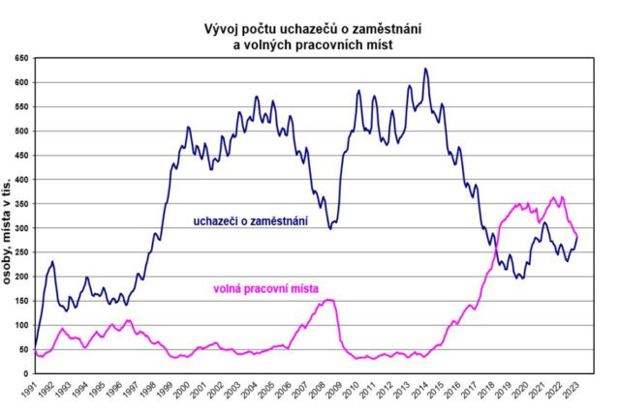
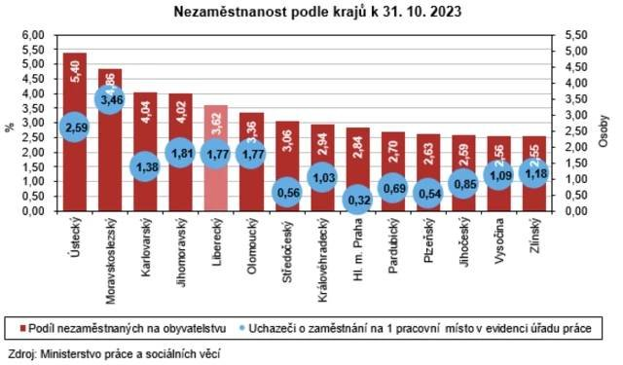
Převaha volných pracovních míst nad počtem uchazečů o práci
Diference mezi kraji
Začátek 2024:
Míra nezaměstnanosti : 3,9% podle metodiky Eurostatu 2,2%
53% tvoří ženy
Průměrný věk nezaměstnaných je 43,2

Slide 17
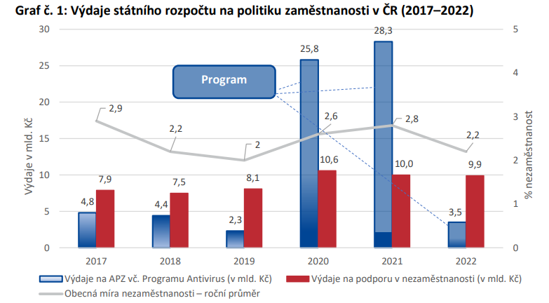
Politika zaměstnanosti:
Aktivní – podpora lidí hledajících práci, podpora vzniku pracovních míst – patří do kvazimandatorních výdajů
Pasivní - neproduktivní podpory v nezaměstnanosti – mandatorní výdaje

Slide 18
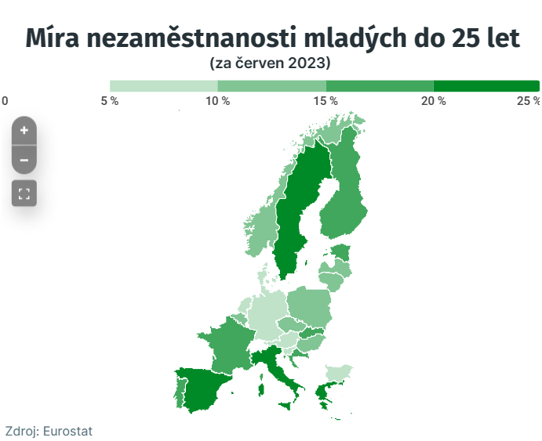
Španělsko : 27%
Švédsko: 25%
Řecko: 24%
Itálie: 21%
Portugalsko: 17%
ČR: 14%
Slovensko: 18%
Rakousko: 10%
Bulharsko, Dánsko: 9%
Nizozemí: 8%
Německo: 6%
Důvody…….

Slide 19
Anketa :
Motivuje podle Vás výše podpory v nezaměstnanosti lidi k tomu, aby si hledali práci?
Měl by stát zvýšit podporu v nezaměstnanosti, protože je to vyjádření solidarity?
Má stát zajistit podporu každému kdo chce pracovat?
Je určitá míra nezaměstnanosti pozitivním jevem, protože si lidé více váží práce?
Nezaměstnanosti se má bránit i za cenu vzniku zbytečných pracovních míst?
Myslíte si, že dnes většina nezaměstnaných jsou lidé, kteří nemají zájem o práci?
ANO SPÍŠE ANO SPÍŠE NE NE (anketa 2024)
 | Určitě ANO (%) | Spíše ANO(%) | Spíše NE(%) | Určitě NE(%)
7) Nezaměstnaným musí růst podpory, aby se jim nesnižovala životní úroveň
8) Dávky mají být minimální , aby si každý musel hledat práci

Slide 20
5. Sociální dávky
Jsou výrazem tří typů politiky státu
konzervativní typ : stát lidem pomáhá jen ve výjimečné a nezaviněné situaci
Liberální typ : člověk sám odpovídá za sebe a svůj osud
Sociální typ : odpovědnost za člověka je přenesena na stát (ČR)
Znaky současného systému sociálních dávek:
Nepřehlednost (vznik duplicit)
Nediferencovanost podle potřebnosti
Nezaručují motivaci k práci
Zneužívání
Administrativně náročné (o každou dávku se žádá zvlášť, nejsou vypláceny ke stejnému datu, vyplácí se zpětně, některé se vážou na příjem, některé ne + chybovost)
Patří sem:
Sociální dávky vázané na děti :
Přídavky na děti
Dávky pěstounské péče
Porodné
Rodičovský příspěvek
Mateřská
Dávky vázané na příjmy
Příspěvek na bydlení
Dávky v nemocenském pojištění
Dávky v hmotné nouzi
Ostatní
Pohřebné
Příspěvek na dojíždění
Příspěvek na osobu v nepříznivém zdravotním stavu
Příspěvek zdravotně postiženým osobám (pomůcky)
NUTNOST REFORMY

Slide 21
Vybrané sociální dávky 2024 v číslech
vázané na děti :
Přídavky na děti – závislost na příjmu (příjem nižší než 3,4 x živ.min.
- na věku nezaopatřeného dítěte
Příspěvek na bydlení
- na bydlení 3 571 – až 5 632,- pro vícečlennou rodinu
Na energie 1 843,- až 2 979 pro vícečlennou rodinu
ŽIVOTNÍ MINIMUM za celou rodinu
Sčítají se všechny položky:
Jednotlivec : 4 250,-
1 dospělá osoba v domácnosti 3 910
2.dospělá a další osoby 3 530,-
Pro nezaopatřené děti :
0-6 let : 2170,-
6-15 let: 2630,-
15 -26 let: 3 050,-
EXISTENČNÍ MINIMUM
Základní životní potřeby : 3 130,- Kč/měsíc
Věk dítěte- | Základní sazba | zvýšená
0-6 let | 830,- | 1330,-
6-15 let | 970,- | 1470,-
15-26 let | 1080,- | 1580,-
Rodičovský příspěvek : nezávisí a příjmech, postupné čerpání do 4 let- jen pro nejmladšího potomka
350,-tis vícerčata 525 tis
Porodné – příjem menší než 2,7 životního minima, jen na 2 děti
1.dítě 13 tis., 2.dítě 10tis.
Mateřská –závisí na příjmu (28 týdnů)
Dávky v pěstounské péči – převzetí dítěte – podle věku 10 800,- až 13 500,- - odměna pěstounovi – podle počtu dětí - na potřeby dítěte – 6 290,- až 9 220,-
- podle stupně závislosti na pomoci druhých osob 6500,- až 12 575

Slide 22
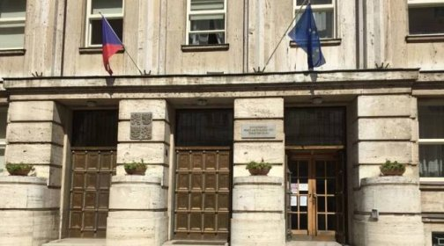
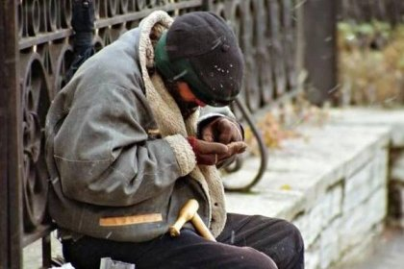
REFORMA:
Principy:
Propojení 4 dávek do jedné
Zohlední se :
Kolik platí za bydlení člověk – rodina
Kolik má dětí a jestli chodí do školy
Jestli pracuje
Jestli má na základní životní potřeby
Přídavek na dítě
Dávka státní sociální pomoci
Příspěvek na bydlení
Příspěvek na živobytí
Doplatek na bydlení
2) Konec zneužívání dávek, dávky nedostane ten, kdo má majetek a vyšší příjmy a kontrola docházky dětí do školy – kontrola, evidence
3) Zjednodušení administrativy
1 rodina
1 žádost
1 správní řízení
1 dávka
4) Podpora těch, co pracují nebo se snaží pracovat
5) Pomoc nebude plošná, ale individuálně cílená

Slide 23
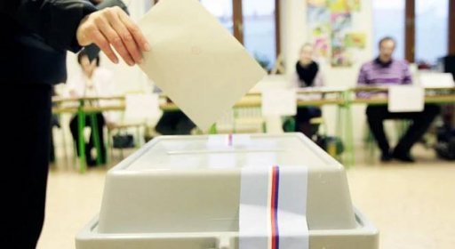
6.výdaje na dluhovou službu – viz veřejný dluhu státu
7.výdaje na volby – do Evropského parlamentu (560 mil Kč), do Parlamentu ČR- 2021 (643 mil Kč) a Senátu ČR , do obecních zastupitelstev (provoz Poslanecké sněmovny ČR – 1 583 mil Kč/rok, Senátu – 661 mil Kč/rok)
8.Příspěvky politickým stranám (mil Kč) ze státního rozpočtu
2022
strana | Stálý příspěvek | Mandátový příspěvek | ostatní | Celkem
ANO | 10 | 127 |  | 139,7
Piráti | 5,7 | 39 |  | 55,5
ODS | 3,3 | 39 |  | 87,2
TOP 09 | 3,3 | 28 |  | 30,6
STAN | 4,3 | 67 |  | 93,-
ČSSD | 9,4 | 20,5 |  | 22,6
KDU-ČSL | 3,3 | 47,6 |  | 52,3
KSČ | 7,2 | 3,5 |  | 11,5
SPD | 10 | 37 |  | 40,0
ostatní
celkem | 66 | 499 |  | 575,1
Příspěvek na mandáty : sněmovna, senát, kraje, obce…..

Slide 24
9. Příspěvky do mezinárodních organizací
Povinné - vyplývající z členství
Nepovinné – není členství (477 podle NKÚ)
- Členství v některých organizacích významné (NATO,EU,WTO,UNESCO….), u některých lze o významnosti pochybovat (příklady)
2018 – pro představu „kolik“
WHO: 38 mil
NATO:60 mil + penze 9,5mil (%HDP)
Mez. visegradský F 51 mil
FAO: 38 mil
WTO:32 mil
UNESCO: 23 mil
Mez.červený kříž: 18 mil
Vztahy k EU budou probrány v kapitole rozpočet EU a ČR
členské příspěvky mezinárodním organizacím v roce 2023…68 mld.Kč
Pramen : MONITOR státní pokladny

Slide 25
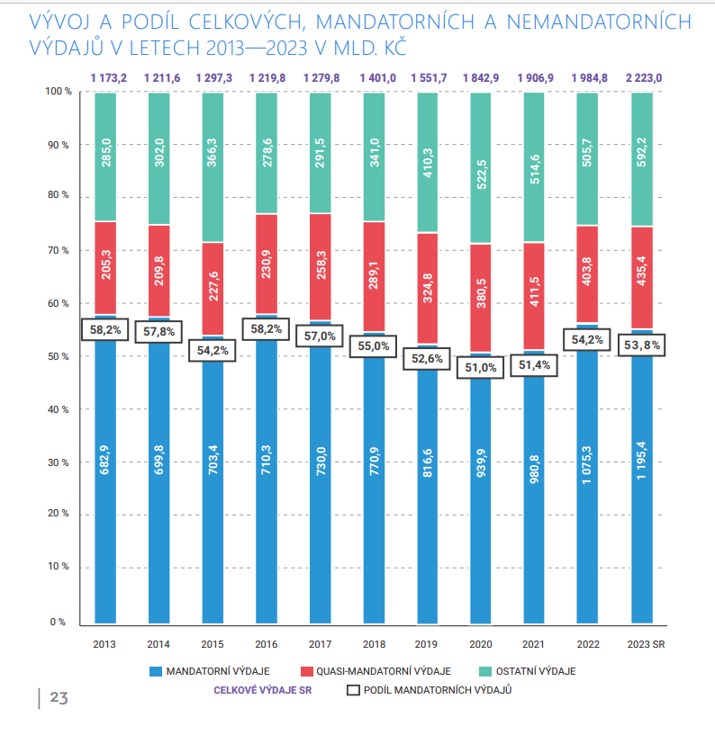
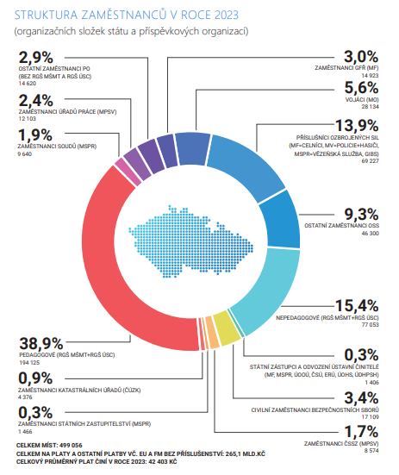
2. KVAZIMANDATORNÍ (QUASIMANDATORNÍ) VÝDAJE
Platy státních zaměstnanců
Armáda, policie, hasiči 355,8 mld Kč/2023
Příspěvkové organizace (79 mld Kč/2023)
Duchovní

Slide 26
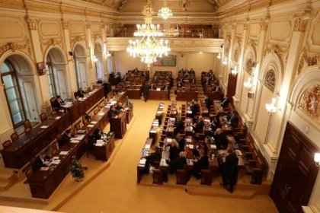
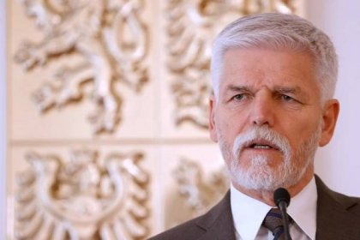
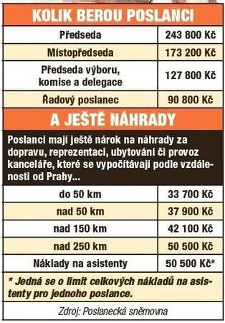
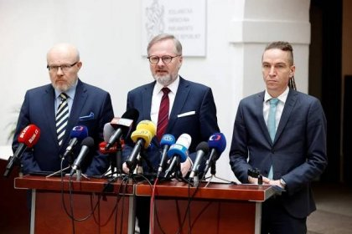
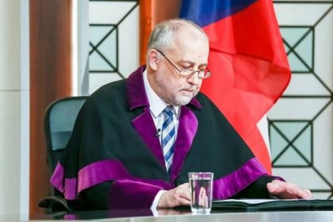
 | Hrubý měsíční plat | Paušální náhrada
poslanec, senátor | 102 400 | 53 200 až 72 100
předseda výboru, komise | 144 100 | 53 200 až 72 100
předseda komory | 274 800 | 55 000
místopředseda komory | 195 300 | 51 200
premiér | 274 800 | 35 100
vicepremiér | 236 000 | 31 300
ministr | 195 300 | 28 500
prezident republiky | 341 200 | 317 500
soudce* | 100 100 až 209 300 | 6300 státní zástupce*
státní zástupce* | 90 100 až 188 400 | 0
předseda NS a NSS | 284 300 | 58 000
předseda ÚS | 329 800 | 42 100
prezident NKÚ | 236 900 | 35 100
předseda NSA** | 195 300 | 28 500
Poznámka: * podle praxe a stupně, začínající soudce bere 100 tisíc korun ** národní sportovní agantura

Slide 27
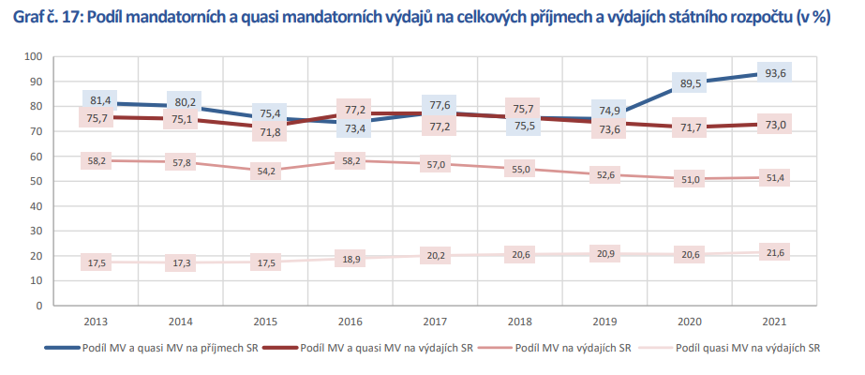
Ad 4) platy duchovních
2012 zákon o majetkovém vyrovnání státu a církví (17 církví)
Dotace končí 2030 (122 mld Kč)
Duchovní nejsou státní zaměstnanci, ale stát je platí
Platy kněží jsou tabu
NEMANDATORNÍ VÝDAJE
Např. aktivní politika zaměstnanosti (pasivní je v mandatorních)
Nástroje
Rekvalifikace (potřeba profesí versus nabídka rekvalifikace)
Veřejně prospěšné práce
Podpora zaměstnanosti handicapovaných osob
Ochrana zaměstnanců při platební neschopnosti zaměstnavatelů
Při restrukturalizaci odvětví
A další
 | 2013 | 2014 | 2015 | 2016 | 2017 | 2018 | 2019 | 2020 | 2021 | 2022
APZ | 4,3 | 6,4 | 8,3 | 8,2 | 7,9 | 7,5 | 8,1 | 10,6 | 10,0 | 9,9
PPZ | 9,7 | 9,3 | 9,7 | 6,9 | 4,7 | 4,3 | 2,3 | 25,7 | 28,2 | 3,4

Slide 28
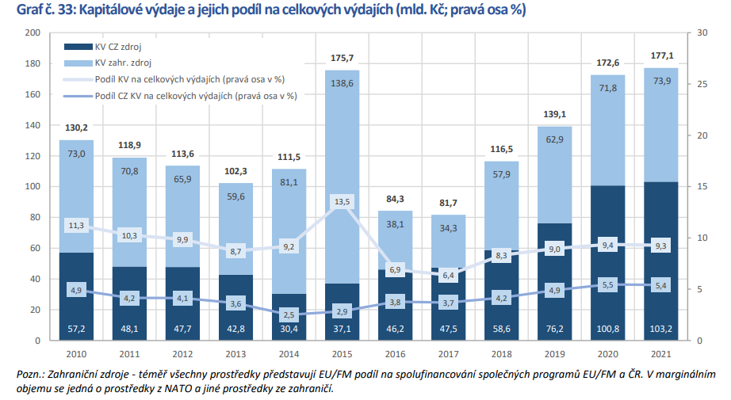
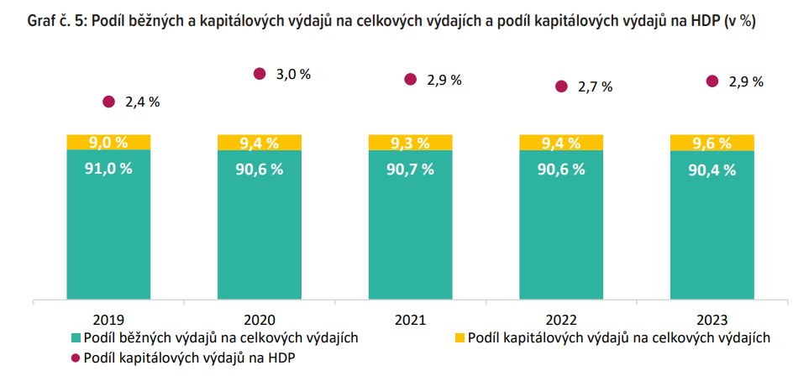
Členění podle druhu
Běžné výdaje, tj. výdaje neinvestičního charakteru (v podstatě výdaje na spotřebu)
Kapitálové výdaje, výdaje investiční, měly by sloužit k růstu ekonomiky a růstu životní úrovně obyvatel
Běžné výdaje :
Výdaje ministerstev a úřadů na jejich činnost
Platy úředníků
Neinvestiční nákupy
Neinvestiční transfery
Obyvatelstvu (mandatorní výdaje)
Příspěvky fondům
Příspěvky územním jednotkám
Příspěvkovým organizacím
Výzkum, vývoj
Kapitálové (investiční výdaje)
výdaje, které by měly zajistit nejen návratnost, ale i ekonomický efekt
Finanční zdroje jsou domácí i zahraniční (zejména z fondů EU)

Slide 29
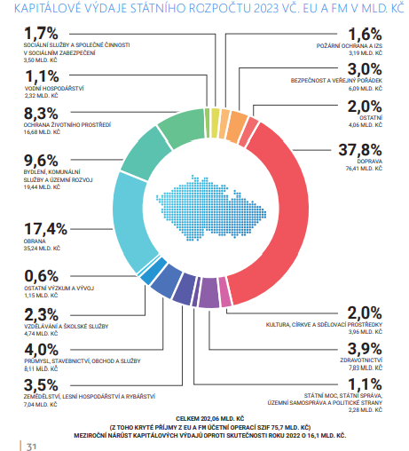
Hodnocení výdajové stránky rozpočtu:
Národní rozpočtová rada (NRR)
Výdajová politika od roku 2017 prohlubuje zadlužení
Nutnost reformy, i když bude nepopulární
Nutnost snížení výdajů na státní správu
NKÚ (Nejvyšší kontrolní úřad):
Prohlubuje se propast mezi běžnými a kapitálovými výdaji (rychlý růst neproduktivních výdajů)
Velmi nízké kapitálové výdaje (malý budoucí efekt)
Výdaje rostou rychleji než příjmy (prohlubování schodku)
Ve výdajích tvoří neúměrnou část mandatorní sociální výdaje, mnohdy zcela neracionální
V běžných výdajích rostou výdaje na platy úředníků (rostou platy i počet úředníků)
NERV (Národní ekonomická rada vlády)
Zaměřuje se v oblasti výdajů na mandatorní výdaje, doporučení Ohledně důchodového systému

